Slide 1
Дипломная работа на тему «Определение параметров движения объектов на панорамных снимках»
Выполнил: Войцеховский Артём Викторович
студент группы с8504
Руководитель: Суботэ А. Е., ст. преподаватель кафедры ПММУПО, н.с. ТОИ ДВО РАН

Slide 2
Актуальность
Автоматизация оперативного выявления объектов на панорамных снимках акваторий и вычисления характеристик обнаруженных объектов.

Slide 3
Цель
Разработать и реализовать программную систему обнаружения объектов на панорамных снимков и вычисления их характеристик.

Slide 4
Задачи
проанализировать существующие алгоритмы определения параметров движения объектов и построения ортогональной проекции и выбрать подходящие для программного средства «Вычисление характеристик объектов на панорамных снимках акваторий»
разработать недостающие алгоритмы определения параметров движения объектов и построения ортогональной проекции
сформулировать требования и спецификации к программному средству «Вычисление характеристик объектов на панорамных снимках акваторий» и разработать его проект
реализовать программное средство «Вычисление характеристик объектов на панорамных снимках акваторий» и провести её тестирование
провести экспериментальное исследование созданного программного средства «Вычисление характеристик объектов на панорамных снимках акваторий»

Slide 5
Методы решения задач
Изменение тонового распределения
Бинаризация растровых изображений
Алгоритм восьми масок
Метод сравнения иерархий графов
Метод построения математической модели камеры
Адаптированный метод Гельмерта
Трансформирование координат

Slide 6


Примеры работы
Выделение скелета объекта
Обработка прямоугольника
Обработка вытянутого овала
Рис. 1 a b c
исходное изображение
алгоритм восьми масок
алгоритм со взвешенной матрицей
Рис.2 a b c

Slide 7
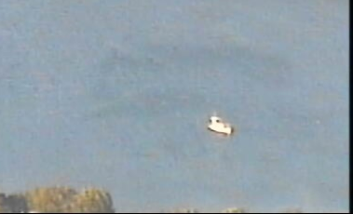
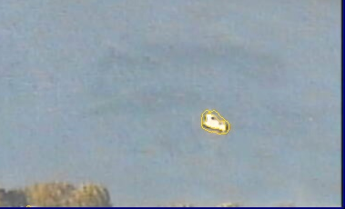
Выделение объектов

Slide 8

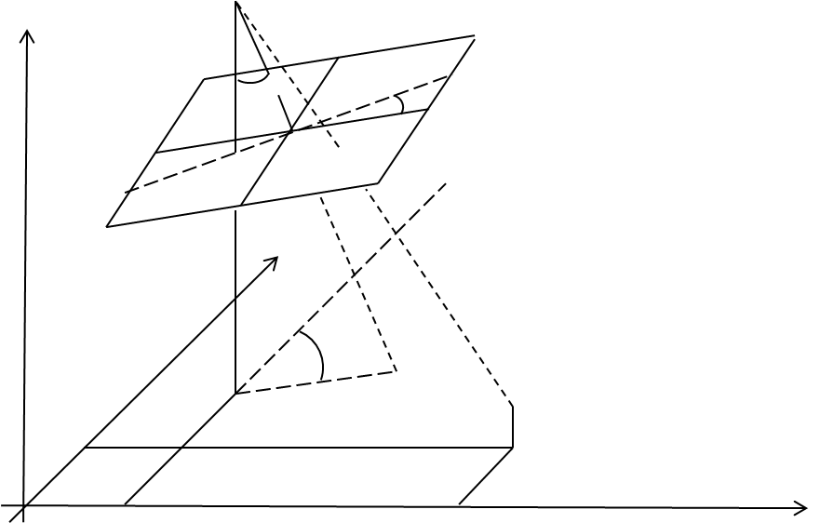


Определение расстояния
(x_{c}, y_{c,} z_{c}) – пространственные координаты камеры
(x, y, z) – пространственные координаты точки снимка
(u, v) – координаты точки на снимке
f – фокусное расстояние
τ, σ, φ – углы вращения, используемые для определения ориентации
Z
τ
f
σ
Y
ϕ
X
Матрица связи мировых координат (x, y, z) с координатами снимка (u, v)

Slide 9
Определение географических координат
Метод Гельмерта
для работы метода требуется:
широта и долгота начальной точки
азимут
расстояние до конечной точки

Slide 10
Получение горизонтальных снимков
Применяется трансформирование координат
Р° – горизонтальный снимок
Р – наклонный снимок
m° – точка горизонтального снимка
m – точка наклонного снимка
f – фокусное расстояние
f
f
m
O
O⁰
m⁰
P⁰
с
n
P
M

Slide 11
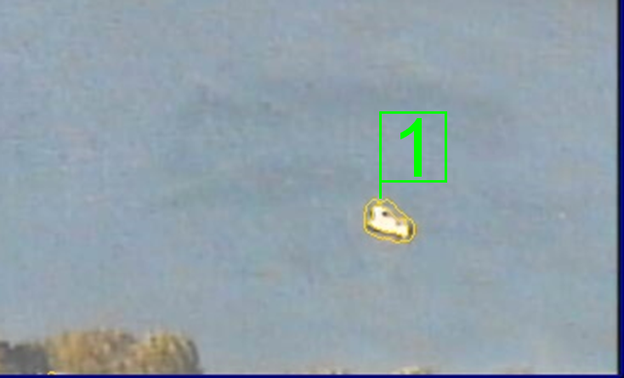
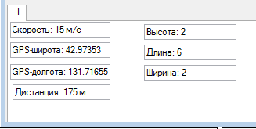
Информация об объектах

Slide 12
Модель предметной области
Камера
Объект на снимке
расстояние до камеры
расстояние до объекта по горизонтали
расстояние до объекта по длине
gps-координаты
скорость на снимке
траектория
пиксельные координаты
оптические характеристики
пространственные характеристики
размеры
эффективное фокусное расстояние
горизонтальный угол обзора
вертикальный угол обзора
высота над уровнем моря
широта
долгота
gps-координаты
длина
высота
ширина
начальная точка
конечная точка
параметр растяжения
коэффициент A₁
коэффициент τ
Модель Земли
Снимок
время создания
наклон
азимут
крен
объект снимка
ортогональная проекция
направляющие косинусы
коэффициенты плп
большая полуось эллипсоида
малая полуось эллипсоида
коэффициент сжатия эллипсоида
третий коэффициент сжатия
первый эксцентриситет
второй эксцентриситет
точка на экваторе
расстояние от начальной точки до конечной
коэффициенты преобразования Лагранжа
пиксельные размеры
год
месяц
день
час
минута
секунда
ширина
высота

Slide 13
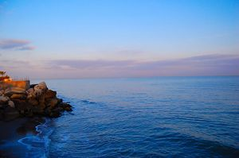
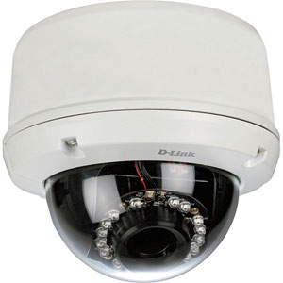
Архитектурно-контекстная диаграмма
Отправка команд и запросов
Передача результатов выполнения команд и запросов
Передача команд
Отправка результатов
Передача запросов пользователя
Передача результатов выполнения запросов
Передача данных
Отправка запросов
Отправка данных
Передача запросов
Изображение (jpeg)
Прибрежная зона
Информация из внешнего мира
Камера

Slide 14
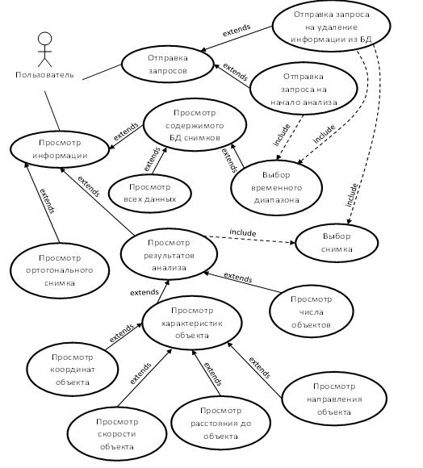
Диаграмма вариантов использования

Slide 15
Реализация
MS Visual Studio 2012 (C++)
OpenCV
MySQL
MySQL Connector/C++
MySQL Workbench

Slide 16
Результаты дипломной работы
проанализированы существующие алгоритмы определения параметров движения объектов и построения ортогональной проекции и выбраны подходящие для программного средства «Вычисление характеристик объектов на панорамных снимках акваторий»
разработаны недостающие алгоритмы определения параметров движения объектов и построения ортогональной проекции
сформулированы требования и спецификации к программному средству «Вычисление характеристик объектов на панорамных снимках акваторий» и разработан его проект
реализовано программное средство «Вычисление характеристик объектов на панорамных снимках акваторий» и проведено его тестирование
проведено экспериментальное исследование созданного программного средства «Вычисление характеристик объектов на панорамных снимках акваторий»

